Slide 1
O REGISTO DA PROPIEDADE COMO PREVENÇÃO AMBIENTAL
FERNANDO J. MANRIQUE MERINO

Slide 2
DUOS DOMINIOS
Mecanismos de registo para fazer constança de situações ambientais
Criação de ferramentas úteis

Slide 3
Exemplos de notas marginais em matéria ambiental
Nota de classificação urbanística
Nota marginal do certificado energético
Nota de solo contaminado
Nota de solo florestal incendiado
Nota de zona inundável
Nota de projecto de absorção de CO2
Nota de espaços naturais protegidos

Slide 4
Influência no Registo Comercial
Relatorio ambiental das empresas

Slide 5
ferramentas úteis criadas pelo Colégio de Registradores
PORTAL DE EMERGÉNCIAS DO REGISTO:
Criação
Objetivo
Modo de utilização

Slide 6
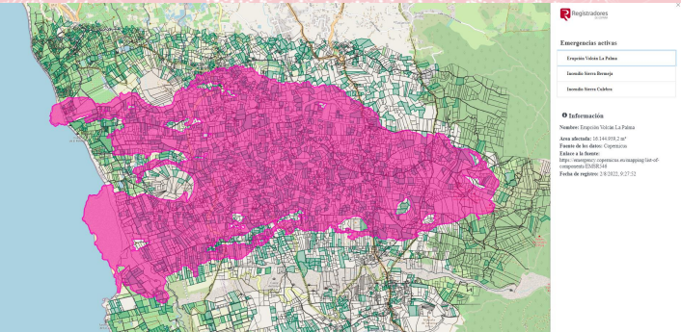

Slide 7
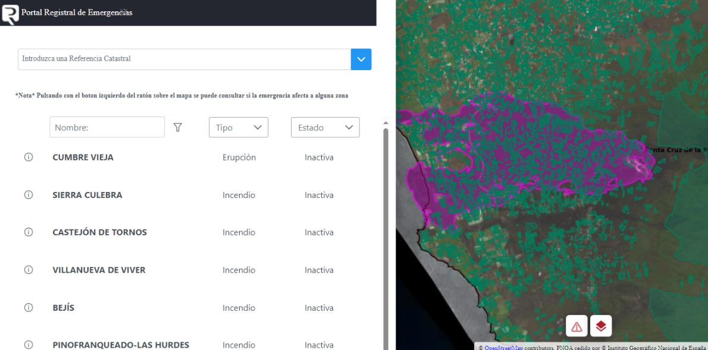

Slide 8
Geoportal do registradores
Livre acesso
Publico
Funções

Slide 9
MUITO OBRIGADO

